Slide 1
2. peatükk
^{INIMÕIGUSED}
^{EUROOPAS}

Slide 2
Tunni eesmärgid
Osata nimetada inimõigusi, mis on kirjas põhiõiguste hartas
Mõista, kui keeruline on kohtunikel teha inimõiguseid puudutavaid otsuseid
Osata kasutada veenmistehnikaid ning sobivat sõnavara oma kirjatöödes ning esitlustes

Slide 3
“Inimõigusi vajab igaüks, et olla õnnelik, terve ja õiglaselt koheldud ning osaleda ühiskonnaelus. Need on õigused: sul on need lihtsalt sellepärast, et sa oled inimene.”
Amnesty International

Slide 4
Milline inimõigus?
Artikkel 4
Kedagi ei tohi piinata ega ebainimlikult või alandavalt kohelda ega karistada.

Slide 5
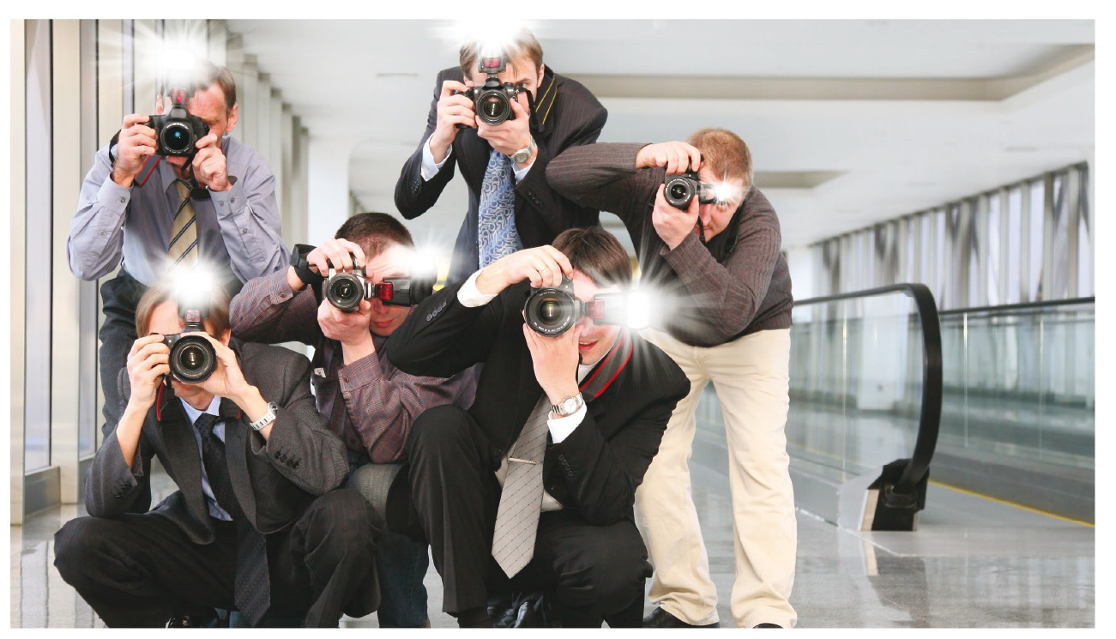
Milline inimõigus?
Artikkel 7
Igaühel on õigus sellele, et austataks tema eraelu
ja perekonnaelu. Kodu ja sõnumid on privaatsed.

Slide 6
Milline inimõigus?
Artikkel 47
Igaühel on õigus õiglasele kohtupidamisele.

Slide 7
Milline inimõigus?
Artikkel 11
Igaühel on õigus väljendada oma arvamust. Sul on õigus
saada ja levitada informatsiooni (seni kui sa austad teisi).

Slide 8
Milline inimõigus?
Artikkel 12
Igaühel on õigus rahumeelselt koguneda ning
moodustada ühinguid.

Slide 9
Milline inimõigus?
Artikkel 10
Igaühel on õigus mõtte- ja usuvabadusele, samuti
usku ja veendumusi muuta.

Slide 10
Veena oma kuulajat
Kasuta nii palju veenmistehnikaid, kui saad.
Retoorilised küsimused
Kasuta “sina” pöördumist, et empaatiat tekitada
Kolme reegel (kasuta kolme sama tähega algavat sõna, nt võrdsus, vabadus, valik)
Kasuta fakte ja numbreid tõenduseks (kui sul neid on)
Kasuta ekspertide arvamusi
Kasuta emotsionaalseid omadussõnu

Slide 11
Mida sina arvad?
Kas põhiõiguste harta on hea või halb asi?

